Slide 1




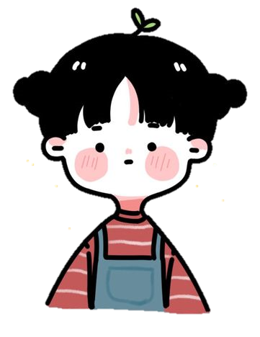


Escuela Normal de Educación Preescolar
Titular: Martha Gabriela Ávila Camacho
Alumna: Alma Delia Urdiales Bustos
Semestre: 4 Sección: D
Saltillo, Coahuila
Mayo, 2021

Slide 2
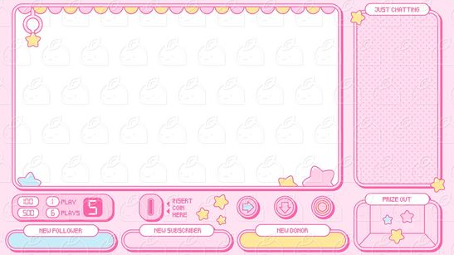
Estrategia

Slide 3

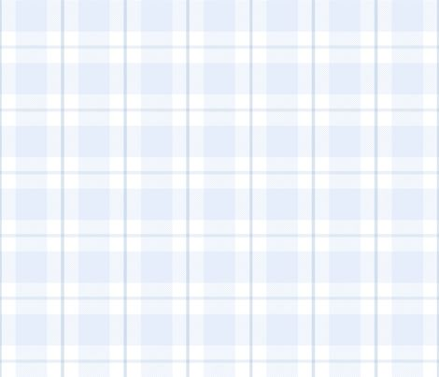
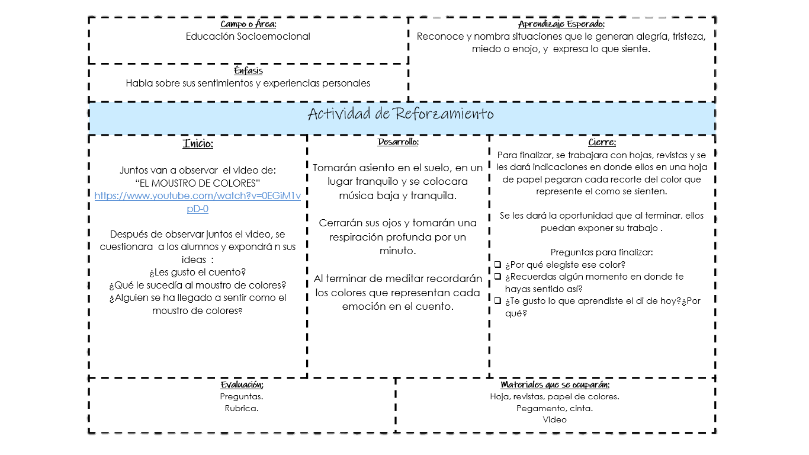
Fecha:
Emociones y Sentimientos

